Slide 1

Linux Ext2文件系统
实验6-8总结
E组

Slide 2
一、我们组实现的命令
实现上层用户常见的6个命令（其实就是应用程序，只不过是命令行执行而已）：
1-1 ) my_cp： 实现单个文件拷贝，按照原样。需要3个参数。
1-2）my_mkdir： 只可以实现 单级目录。实现多级目录的代替选择：一步一步新建，也可以实现 多级目录。
1-3)my_rm: 删除一个文件。需要2个参数。
1-4)my_rmdir: 删除非空目录。需要2个参数。
1-5)my_ls: 显示所给目录下的的文件和子文件夹。
1-6)my_mv命令：能够重命名文件，和文件夹。 并且移动到不同的目录。

Slide 3
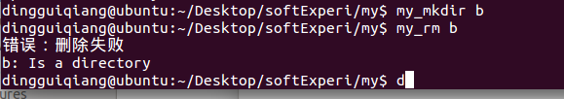
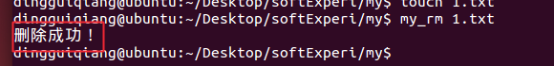
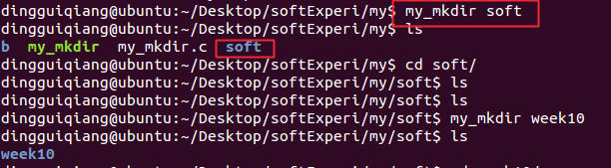
二、命令演示(1)
my_cp
my_rm
my_mkdir

Slide 4
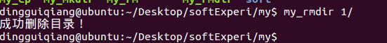
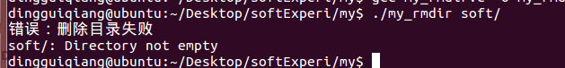
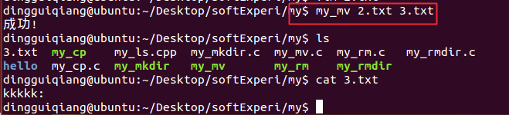
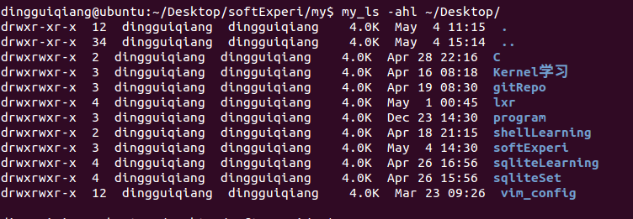
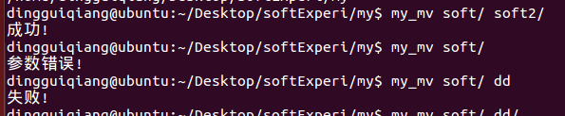
二、命令演示（2）
my_rmdir
my_mv
my_ls
比较： 和Linux原生提供的命令相比，我们实现了上述所列命令的功能子集。无论成功与否，我们都给用户提示信息。

Slide 5
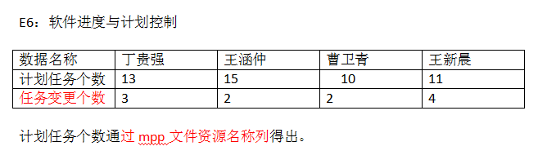
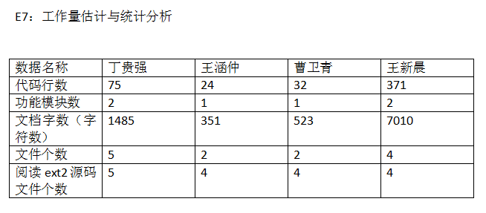
三、实验6-8总结

Slide 6
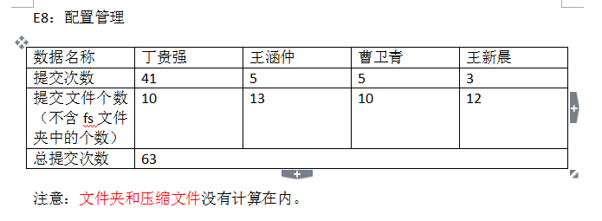
详细请见文档11

